Slide 1
第7章 图像修饰与通道
· 色相/饱和度
· 反相
· 通道
· 修补工具
PS

Slide 2

学习目标
掌握色彩调节的方法,可以调节图像的色相及饱和度。
掌握曲线工具的使用，可以调节图像的明暗对比度。
1
2
掌握
掌握
掌握
掌握通道的原理，可以使用通道调色和抠图。
3

Slide 3
 目录
7.1
【案例22】：汽车变色
☞点击查看本案例相关知识点
7.2
【案例23】：魔幻海报
☞点击查看本案例相关知识点
7.3
【案例24】：通道抠图
☞点击查看本案例相关知识点

Slide 4


 知识架构
7.1 【案例22】知识点讲解
1
色相/饱和度
2
色彩平衡
3
去色
4
反相
5
修复画笔工具

Slide 5
 知识架构
7.2 【案例23】知识点讲解
1
亮度/对比度
2
曝光度
3
色阶
4
曲线
5
通道调色
6
红眼工具
7
仿制图章工具

Slide 6
 知识架构
7.3 【案例24】知识点讲解
1
“通道”面板
2
通道的基本操作
3
  Alpha通道
4
内容感知移动工具
5
修补工具
6
  图案图章工具

Slide 7

图像修饰与通道
色彩在图像的修饰中起着非常重要的作用，通过“色彩调节”可以营造不同的氛围和意境，使图像更具表现力。

Slide 8
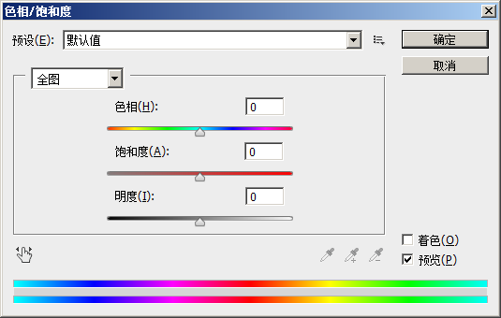
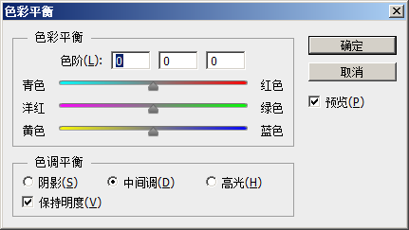
7.1【案例22】汽车变色
Photoshop CS6提供了多种色彩调节命令，不同的命令适用于不同的图像调节需求。
本案例将运用“色相”、“饱和度”及“色彩平衡”命令，为汽车及其背景换色。

Slide 9




7.1【案例22】汽车变色
汽车变色
原 图
效果图

Slide 10

7.1【案例22】知识点讲解
知识点讲解
汽车变色案例知识点

Slide 11

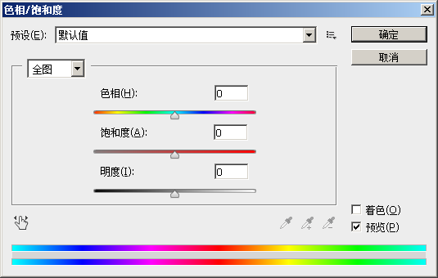
7.1【案例22】知识点讲解
1、色相/饱和度
知识点概述
“色相/饱和度”命令可以对图像的色相、饱和度和明度进行调整，使图像的色彩更加丰富、生动。
执行“图像→调整→色相/饱和度”命令（快捷键【Ctrl+U】），将弹出“色相/饱和度”对话框。
色相/饱和度对话框

Slide 12
7.1【案例22】知识点讲解
1、色相/饱和度
知识点概述
“色相/饱和度”命令可以对图像的色相、饱和度和明度进行调整，使图像的色彩更加丰富、生动。
全图：该下拉列表框用于设置调整范围，可
以针对不同颜色的区域进行相应的调节。
色相：色相是各类颜色的相貌称谓，用于改
变图像的颜色。
饱和度：指色彩的鲜艳程度。
明度：指色彩的明暗程度。
色相/饱和度对话框
着色：选中该复选框，可以使灰色或彩色图像
变为单一颜色的图像。

Slide 13

7.1【案例22】知识点讲解
1、色相/饱和度
知识点概述
“色相/饱和度”命令可以对图像的色相、饱和度和明度进行调整，使图像的色彩更加丰富、生动。
使用“色相/饱和度”命令既可以调整图像中所有颜色的色相、饱和度和明度，也可以针对单种颜色进行调整。点击“全图”后面的 按钮，在弹出的下拉菜单中选择“黄色”，拖动滑块即可针对画面中黄色颜色的色相、饱和度和明度进行调整。
色相/饱和度对话框

Slide 14
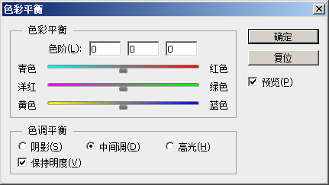
7.1【案例22】知识点讲解
2、色彩平衡
知识点概述
“色彩平衡”命令通过调整色彩的色阶来校正图像中的偏色现象，从而使图像达到一种平衡。
执行“图像→调整→色彩平衡”命令（快捷键【Ctrl+B】），将弹出“色彩平衡”对话框
色彩平衡对话框

Slide 15
7.1【案例22】知识点讲解
2、色彩平衡
知识点概述
“色彩平衡”命令通过调整色彩的色阶来校正图像中的偏色现象，从而使图像达到一种平衡。
色彩平衡：用于添加过渡色来平衡色彩效果。在色阶文本框中输入合适的数值，或者拖动滑块，都可以调整图像的色彩平衡。如果需要增加哪种颜色，就将滑块向所要增加颜色的方向拖动即可。
色彩平衡对话框

Slide 16
7.1【案例22】知识点讲解
2、色彩平衡
知识点概述
“色彩平衡”命令通过调整色彩的色阶来校正图像中的偏色现象，从而使图像达到一种平衡。
色调平衡：用于选取图像的色调范围，主要通过“阴影”、“中间调”和“高光”进行设置。选中“保持明度”复选框，可以在调整颜色平衡的过程中保持图像整体亮度不变。
色彩平衡对话框

Slide 17


7.1【案例22】知识点讲解
3、去色
知识点概述
“去色”命令可以去除图像中的彩色，使图像转换为灰度图像。这种处理图像的方法不会改变图像的颜色模式，只是使图像失去了彩色而变为黑白效果。

Slide 18


7.1【案例22】知识点讲解
4、反相
知识点概述
“反相”命令用于反转图像的颜色和色调，可以将一张正片黑白图像转换为负片，产生类似照片底片的效果。

Slide 19
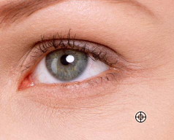
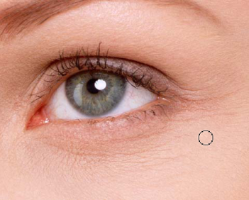

7.1【案例22】知识点讲解
5、修复画笔工具
知识点概述
“修复画笔工具”可以通过从图像中取样，以达到修复图像的目的。
使用“修复画笔工具”时需要按住【Alt】键进行取样来控制取样来源。

Slide 20
7.1【案例22】知识点讲解
5、修复画笔工具
修复画笔工具选项栏
画笔：用于选择修复画笔的大小及形状等。
模式：用于设置复制像素或填充图案与底图的混合模式。
取样：选中该按钮，可以从图像中取样来修复有缺陷的图像。
图案：选中该按钮，可以使用图案填充图像，并且将根据周围的图像来自动
调整图案的色彩和色调。
对齐：用于设置是否在复制时使用对齐功能。
样本：用于设置修复的样本，分别为“当前图层”、“当前和下方图层”和
“所有图层”。

Slide 21

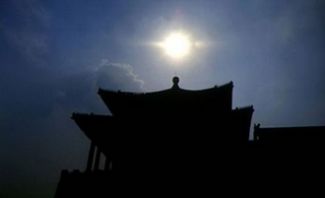
7.2【案例23】魔幻海报
在摄影过程中，由于光线影响、测光失误或技术欠缺等原因，都可能造成照片曝光不足。
本节将运用“色阶”、“曲线”及“通道调色”等图片调整命令，对素材图片进行调整拼合，制作一张“魔幻海报”。

Slide 22

7.2【案例23】魔幻海报
魔幻海报

Slide 23
7.2【案例23】知识点讲解
知识点讲解
魔幻海报案例知识点

Slide 24
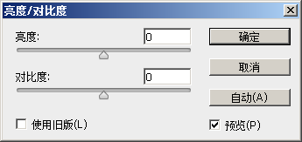
7.2【案例23】知识点讲解
1、亮度/对比度
知识点概述
“亮度/对比度”命令可以快速地调节图像的亮度和对比度。
执行“图像→调整→亮度/对比度”命令，将弹出“亮度/对比度”对话框

Slide 25
7.2【案例23】知识点讲解
1、亮度/对比度
知识点概述
“亮度/对比度”命令可以快速地调节图像的亮度和对比度。
亮度：拖动该滑块，或在文本框中输入数字（-100~100），即可调整图像的明暗。向左拖动滑块，数值显示为负值，图像亮度降低。向右拖动滑块，数值显示为正值，图像亮度增加。

Slide 26
7.2【案例23】知识点讲解
1、亮度/对比度
知识点概述
“亮度/对比度”命令可以快速地调节图像的亮度和对比度。
对比度：用于调整图像颜色的对比程度。向左拖动滑块，数值显示为负值，图像对比度降低。向右拖动滑块，数值显示为正值，图像对比度增加。

Slide 27
7.2【案例23】知识点讲解
1、亮度/对比度
知识点概述
“亮度/对比度”命令可以快速地调节图像的亮度和对比度。
使用旧版：Photoshop CS6之后的版本对“亮度/对比度”的调整算法进行了改进，能够保留更多的高光和细节。如果需要使用旧版本的算法，可以选中“使用旧版”复选框。

Slide 28


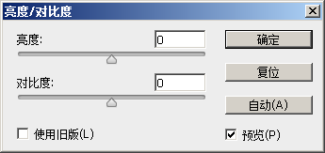
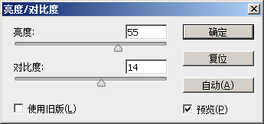
7.2【案例23】知识点讲解
1、亮度/对比度
知识点概述
“亮度/对比度”命令可以快速地调节图像的亮度和对比度。
调整前
调整后

Slide 29
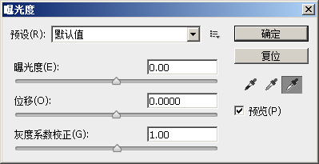
7.2【案例23】知识点讲解
2、曝光度
知识点概述
拍摄照片时，有时会因为曝光过度导致图像偏白，或者曝光不足使图像看起来偏暗。使用“曝光度”命令可以使图像的曝光度恢复正常。
执行“图像→调整→曝光度”命令，将弹出“曝光度”对话框。

Slide 30
7.2【案例23】知识点讲解
2、曝光度
知识点概述
拍摄照片时，有时会因为曝光过度导致图像偏白，或者曝光不足使图像看起来偏暗。使用“曝光度”命令可以使图像的曝光度恢复正常。
曝光度：用于设置图像的曝光程度，通过增强或减弱光照强度使图像变亮或变暗。设置正值或向右拖动滑块，可以使图像变亮，反之，则图像变暗。

Slide 31
7.2【案例23】知识点讲解
2、曝光度
知识点概述
拍摄照片时，有时会因为曝光过度导致图像偏白，或者曝光不足使图像看起来偏暗。使用“曝光度”命令可以使图像的曝光度恢复正常。
位移：用于设置阴影或中间调的亮度，取值范围是-0.5~0.5。设置正值或向右拖动滑块，可以使阴影或中间调变亮，但对高光的影响很轻微。

Slide 32
7.2【案例23】知识点讲解
2、曝光度
知识点概述
拍摄照片时，有时会因为曝光过度导致图像偏白，或者曝光不足使图像看起来偏暗。使用“曝光度”命令可以使图像的曝光度恢复正常。
灰度系数校正：使用简单的乘方函数来设置图像的灰度系数。可以通过拖动该滑块或在其后面的文本框中输入数值校正照片的灰色系数。

Slide 33
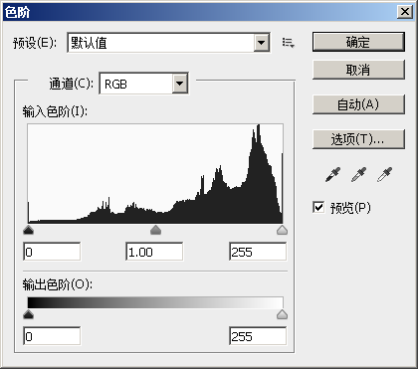
7.2【案例23】知识点讲解
3、色阶
知识点概述
“色阶”命令是最常用到的调整命令之一。它不仅可以调整图像的阴影、中间调和高光的强度级别，而且还可以校正色调范围和色彩平衡。
执行“图像→调整→色阶”命令（快捷键【Ctrl+L】），将弹出“色阶”对话框。

Slide 34

7.2【案例23】知识点讲解
3、色阶
知识点概述
“色阶”命令是最常用到的调整命令之一。它不仅可以调整图像的阴影、中间调和高光的强度级别，而且还可以校正色调范围和色彩平衡。
“输入色阶”用来调整图像的阴影（左侧滑块）、中间调（中间滑块）和高光区域（右侧滑块），从而提高图像的对比度。
在通道下拉菜单中可以选择一个颜色通道进行调整
通过拖动黑、灰、白色滑块或输入数值来调整图像的明暗变化。
色阶信息
“输出色阶”可以限制图像的亮度范围，从而降低对比度，使图像呈现出类似褪色的效果。
白色滑块代表图像的亮部
灰色滑块代表图像的中间色调
黑色滑块代表图像的暗部

Slide 35
7.2【案例23】知识点讲解
4、曲线
知识点概述
“曲线”命令用来调节图像的整个色调范围，它和“色阶”命令相似，但比“色阶”命令对图像的调节更加精密，因为曲线中的任意一点都可以进行调节。
执行“图像→调整→曲线”命令（快捷键【Ctrl+M】）将弹出“曲线”对话框

Slide 36

7.2【案例23】知识点讲解
5、通道调色
知识点概述
“通道”是一种重要的图像处理方法，它主要用来存储图像的色彩信息。
颜色通道
在使用传统相机摄影时，通过胶片可以记录影像。
颜色通道就像是摄影胶片，它们记录了图像内容和颜色信息。图像的颜色模式不同，颜色通道的数量也不相同。

Slide 37
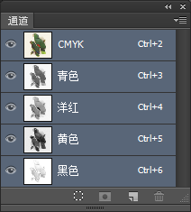
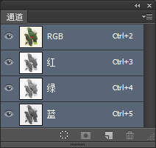
7.2【案例23】知识点讲解
5、通道调色
知识点概述
“通道”是一种重要的图像处理方法，它主要用来存储图像的色彩信息。
颜色通道
RGB颜色通道
CMYK颜色通道

Slide 38
7.2【案例23】知识点讲解
5、通道调色
知识点概述
“通道”是一种重要的图像处理方法，它主要用来存储图像的色彩信息。
通道调色
在颜色通道中，灰色代表了一种颜色的含量，明亮的区域表示大量对应的颜色，暗的区域表示对应的颜色较少。如果要在图像中增加某种颜色，可以将相应的通道调亮；要减少某种颜色，将相应的通道调暗即可。

Slide 39



7.2【案例23】知识点讲解
6、红眼工具
知识点概述
“红眼工具”可以去除拍摄照片时产生的红眼。
选择“红眼工具”，然后在图像中有红眼的位置单击，即可去除红眼。

Slide 40




7.2【案例23】知识点讲解
7、仿制图章工具
知识点概述
“仿制图章工具”是一种复制图像的工具，原理类似于克隆技术。
选择“仿制图章工具”，将鼠标光标定位在图像中需要复制的位置，按住【Alt】键，光标将变为圆形十字图标 ，此时，单击定下取样点，然后，释放鼠标。在画面中合适的位置单击，并按住鼠标左键不放进行涂抹，直至复制出目标对象。

Slide 41
7.2【案例23】知识点讲解
7、仿制图章工具
仿制图章工具选项栏
画笔：用于设置画笔的大小及形状等。
模式：用于设置仿制图章工具的混合模式。
不透明度：用于设置“仿制图章工具”在仿制图像时的不透明度。
对齐：用于设置是否在复制时使用对齐功能。
样本：用于设置仿制的样本，分别为“当前图层”、“当前和下方图层”和“
所有图层”。

Slide 42

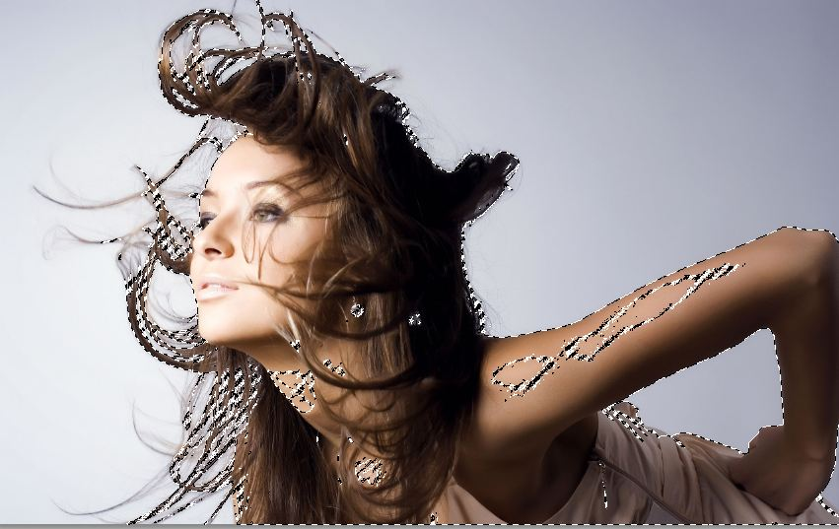
7.3【案例24】通道抠图
通道是Photoshop的高级功能，与图像内容、色彩等有密切联系。通道的应用也非常广泛，不仅可以用来调色，还可以用来抠图。
本案例将通过“通道”抠取“云彩”。

Slide 43


7.3【案例24】通道抠图
通道抠图
云素材
效果图

Slide 44
7.3【案例24】知识点讲解
知识点讲解
通道抠图案例知识点

Slide 45
7.3【案例24】知识点讲解
1、通道面板
知识点概述
通道面板可以对所有的通道进行管理和编辑。
当打开一个图像时，Photoshop会自动创建该图像的颜色信息通道。

Slide 46
7.3【案例24】知识点讲解
1、通道面板
对其中各选项的解释如下：
1、将通道作为选区载入：单击该按钮，可以载入所选通道内的选区。
解释说明
2、将选区存储为通道：单击该按钮，可以将图像中的选区保存在通道内。
3、创建新通道：单击该按钮，可以创建新的Alpha通道。
4、删除当前通道：单击该按钮，可以删除当前选择的通道。

Slide 47
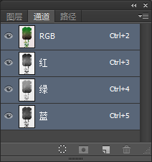
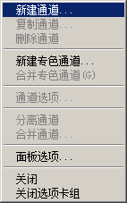
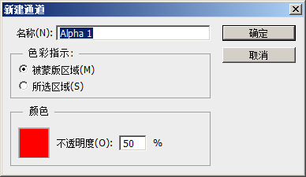
7.3【案例24】知识点讲解
2、通道的基本操作
知识点概述
在Photoshop CS6中不仅可以创建新通道，还可以对当前通道进行复制和删除等操作。
创建新通道——方法 一

Slide 48
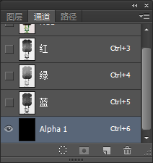
7.3【案例24】知识点讲解
2、通道的基本操作
知识点概述
在Photoshop CS6中不仅可以创建新通道，还可以对当前通道进行复制和删除等操作。
创建新通道——方法 二

Slide 49
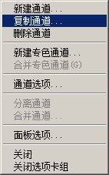
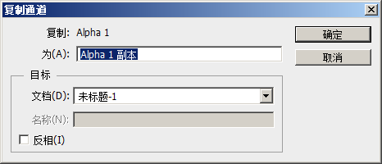
7.3【案例24】知识点讲解
2、通道的基本操作
知识点概述
在Photoshop CS6中不仅可以创建新通道，还可以对当前通道进行复制和删除等操作。
复制通道

Slide 50
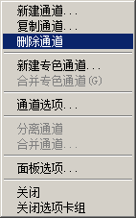
7.3【案例24】知识点讲解
2、通道的基本操作
知识点概述
在Photoshop CS6中不仅可以创建新通道，还可以对当前通道进行复制和删除等操作。
删除通道——方法一

Slide 51
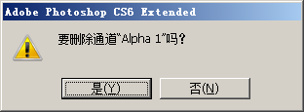
7.3【案例24】知识点讲解
2、通道的基本操作
知识点概述
在Photoshop CS6中不仅可以创建新通道，还可以对当前通道进行复制和删除等操作。
删除通道——方法二

Slide 52
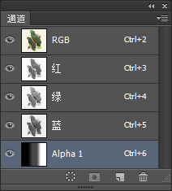
7.3【案例24】知识点讲解
3、Alpha通道
知识点概述
Alpha通道是通道的重要组成部分，使用Alpha通道不仅可以保存选区，还可以将选区存储为灰度图像。然后，可以使用画笔、加深、减淡等工具以及各种滤镜，通过编辑Alpha通道来修改选区。
在Alpha通道中，白色代表了可以被选择的区域，黑色代表了不能被选择的区域，灰色代表了可以被部分选择的区域。

Slide 53
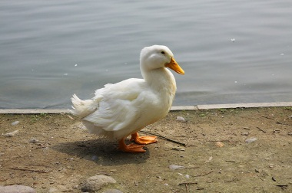
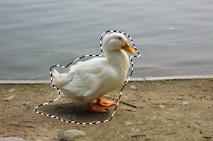
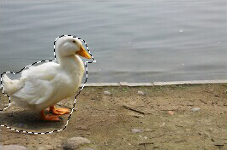
7.3【案例24】知识点讲解
4、内容感知移动工具
知识点概述
“内容感知移动工具”是Photoshop CS6版本中的一个新增工具，它可以在移动图片中选中的某个区域时，智能填充原来的位置。

Slide 54
7.3【案例24】知识点讲解
4、内容感知移动工具
内容感知移动工具选项栏
模式：在该下拉列表中，可以选择“移动”和“扩展”两种模式。其中，“移
动”选项是将选取的区域内容移动到其他位置，并自动填充原来的区域；
“扩展”选项是将选取的区域内容复制到其他位置，并自动填充原来的
区域。
适应：在该下拉列表中，可以设置选择区域保留的严格程度，包含“非常严
格”、“严格”、“中”、“松散”和“非常松散”五个选项。

Slide 55




7.3【案例24】知识点讲解
5、修补工具
知识点概述
“修补工具”使用其他区域中的像素来修复选中的区域，并将样本像素的纹理、光照和阴影与源像素进行匹配。

Slide 56
7.3【案例24】知识点讲解
5、修补工具
修补工具选项栏
源：选中该按钮，如果将源图像选区拖至目标区域，则源区域图像将被目标区
域的图像覆盖。
目标：选中该按钮，表示将选定区域作为目标区域，用其覆盖需要修补的区域。
透明：选中该复选框，可以将图像中差异较大的形状图像或颜色修补到目标区
域中。
使用图案：创建选区后该按钮将被激活，单击其右侧的下拉按钮，可以在打开
的图案列表中选择一种图案，以对选区图像进行图案修复。

Slide 57
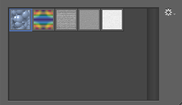
7.3【案例24】知识点讲解
6、图案图章工具
知识点概述
“图案图章工具”可以将系统自带的或预先定义的图案复制到图像中。
预设系统自带图案
使用图案图章工具时，可以通过其工具选项栏预设系统自带图案。
单击“图案”右侧的 按钮，将弹出“图案”下拉列表。以选取系统预设或已经预定的图案。

Slide 58

7.3【案例24】知识点讲解
6、图案图章工具
知识点概述
“图案图章工具”可以将系统自带的或预先定义的图案复制到图像中。
预设自定义图案
使用图案图章工具时，也可以通过其工具选项栏预设自定义图案。
在要定义为图案的图像上绘制选区。

Slide 59
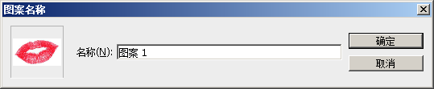
7.3【案例24】知识点讲解
6、图案图章工具
知识点概述
“图案图章工具”可以将系统自带的或预先定义的图案复制到图像中。
预设自定义图案
使用图案图章工具时，也可以通过其工具选项栏预设自定义图案。
执行“编辑→定义图案”命令，将弹出“图案名称”对话框，点击“确定”按钮，定义选区中的图像为图案。

Slide 60
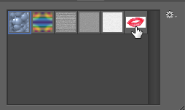

7.3【案例24】知识点讲解
6、图案图章工具
知识点概述
“图案图章工具”可以将系统自带的或预先定义的图案复制到图像中。
预设自定义图案
使用图案图章工具时，也可以通过其工具选项栏预设自定义图案。
选择定义好的图案，即可进行复制。

